Slide 1
ACTIVIDADES Y SITUACIÓN SANITARIA EN LA REGION SEGUIMIENTO ACTIVIDADES CAS/CVP Presidencia pro témpore del Comité Veterinario Permanente del Cono Sur (CVP) en Argentina
Comité Veterinario Permanente del Cono Sur
XXXI Reunión Ordinaria del CAS
Puerto Varas, Chile
26 y 27 de abril de 2016

Slide 2
Nuestro desafío regional es consolidar
el trabajo conjunto de los SVO de la región en
las áreas de la sanidad animal e inocuidad de
los alimentos de origen animal
Mandato CAS: Bienes Públicos Regionales
MISION
Coordinar acciones e incrementar la capacidad regional de evitar los impactos y
riesgos sanitarios que afectan la producción y comercialización de animales,
productos y subproductos de origen animal en la región.
VISION
Consolidar al CVP como la entidad regional de referencia en las áreas de salud
animal e inocuidad alimentaria.

Slide 3
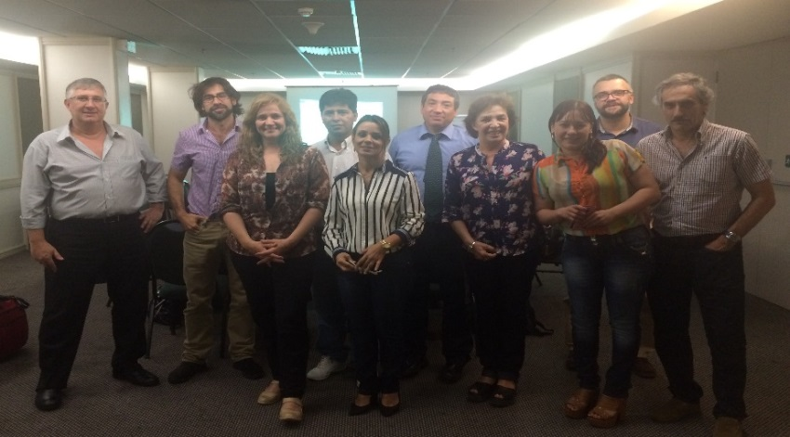
Grupo ad-hoc de sanidad avícola (GSA)
III Reunión GSA, Campinas, 23 abril de 2014: Dr. Urzúa coordina reunión; se actualiza la “Estrategia Regional para la prevención de influenza aviar” elaborada por el GSA y consensuada por la CISA en 2006 en Chile
IV Reunión GSA, Río de Janeiro, 27 y 28 de octubre de 2015: se coordina reunión junto a PANAFTOSA y redacta recomendaciones del grupo.
Se crea y gestiona FORO en Web del CVP para que el grupo continúe su trabajo en forma virtual, sobre riesgos de reintroducción de la enfermedad a la región y planes preventivos.
METAS CVP acorde mandato CAS
Influenza aviar

Slide 4
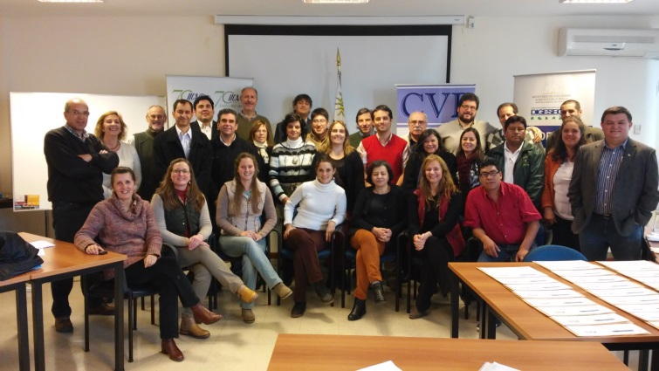
METAS CVP acorde mandato CAS
TALLER “CAPACIDAD DE RESPUESTA A EMERGENCIAS SANITARIAS”
Se realizó en Montevideo entre el 30 de junio y 2 de julio de 2015
Convenio CAS/CVP-IICA.
El objetivo fue fortalecer las capacidades de los Servicios Veterinarios Oficiales para
la planificación y manejo de la respuesta a emergencias sanitarias, utilizando
como herramienta metodológica el DVE para Caracterizar de Capacidades Nacionales
de Respuesta a Emergencias” del IICA.

Slide 5
Inocuidad de Alimentos
STECs
METAS CVP acorde mandato CAS
Grupo ad-hoc de inocuidad de los alimentos (GIDEA)
Ha trabajado por los rechazos en mercados de destino de embarques de carne bovina por STECs, esfuerzo dirigido a la DG-Sanco de la UE.
Existen recomendaciones del GIDEA 2013 y se da seguimiento tema 2013-2015:
FMC invita al CVP a sus reuniones 2013-2015 para trabajar en conjunto el problema de rechazos de la UE a las carnes frescas de esta región. Notas 2013-2015 CVP-FMC-DG-Sanco.
Se realizan distintas actividades de capacitación para los SVO y act. Privada.
Se lleva a cabo un workshop en Bruselas con la participación de 16 países,
cuyo objetivo fue la puesta en común de procedimientos de Análisis de
riesgo, estandarización y armonización de muestreos

Slide 6
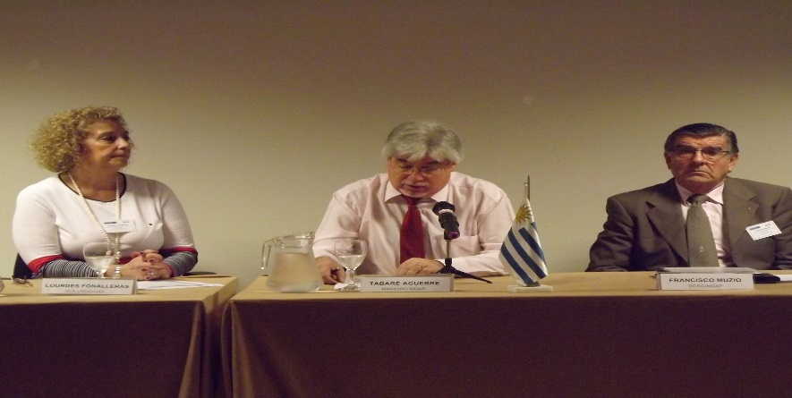
STECs
METAS CVP acorde mandato CAS
Inocuidad de Alimentos
El CVP organiza “Estrategias para mitigación del riesgo de E. coli (STEC)”
11 y 12 de noviembre de 2015, Montevideo: Convenio CAS/CVP-IICA.
CVP coordinó la agenda con cooperación técnica IICA, así como la participación de técnicos del GIDEA y técnicos nacionales y regionales del sector público y privado.

Slide 7
STECs
METAS CVP acorde mandato CAS
Inocuidad de Alimentos
El CVP organiza “Estrategias para mitigación del riesgo de E. coli (STEC)”
11 y 12 de noviembre de 2015, Montevideo. Convenio CAS/CVP-IICA.
Algunas de las principales conclusiones :
Se pone énfasis en el enfoque de análisis de riesgo.
Se considera que existen suficientes intervenciones posibles y se recomienda aplicar múltiples barreras de mitigación de riesgos.
Se destaca el marco de acción institucional fortalecido para continuar trabajando en este tema a través del CVP como autoridad regional en sanidad animal e inocuidad de los alimentos
Grupo d-hoc de inocuidad de los alimentos (GIDEA)
Presidencia/STA organiza “Estrategias para mitigación del riesgo de E. coli (STEC)” 11 y 12 de noviembre de 2015: Convenio CAS/CVP-IICA.
Apertura evento con presencia de Pte. del CAS, Ing. Tabaré Aguerre
STA CVP coordinó agenda, participación técnicos del GIDEA y técnicos nacionales y regionales del sector público y privado (agenda y conclusiones redactadas por la STA en carpetas) y logística del evento.
SENASA puso a disposición el proyecto con fondos OIE/SENASA para analizar posibilidad de trasladar a nivel regional en 2016 los “Sistemas de inspección veterinaria en industrias”.

Slide 8
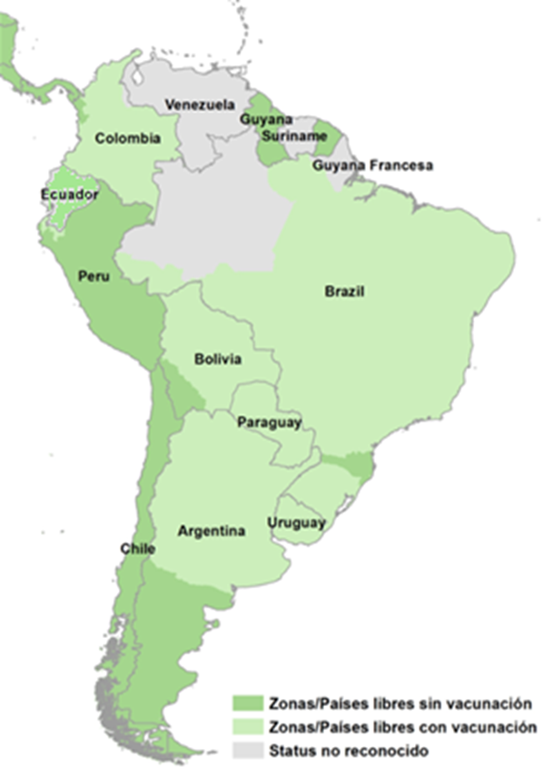
FIEBRE AFTOSA
Más del 99% del rebaño bovino regional en zonas libres de fiebre aftosa con y sin vacunación.
5 de los países del CVP tienen el total de sus territorios libres de FA. Ultimo foco enero 2012.
Continúa el mismo estatus sanitario en fiebre aftosa del CVP

Slide 9
FIEBRE AFTOSA
ACTIVIDADES 2015-2016 del CVP en el CONTROL y ERRADICACIÓN FIEBRE AFTOSA
Proyecto PAMA II en el Marco del PHEFA
Objetivo 2016-2017
Continuar las actividades regionales para el mejoramiento de la situación sanitaria y la sostenibilidad del proceso de erradicación de la fiebre aftosa en forma conjunta en la región, sumando a las actividades de cada país.

Slide 10
PROYECTO PAMA II – A DOS AÑOS COMPONENTES CON PRIORIDAD
El CVP resolvió consultar otras fuentes de financiamiento (BID, BM) ante la ausencia de recursos FOCEM.
Se encomendó al equipo de proyecto del SENASA, confeccionar un proyecto priorizando actividades conjuntas entre los SVO, para ser ejecutado en dos años, a fin de reducir su costo y posibilitar su financiamiento.
Los componentes están relacionados con las actividades previstas en la “Guía Técnica de Trabajo para la última etapa del PHEFA”
a – Fortalecimiento de la Vigilancia epidemiológica integrada,
b – Refuerza de las actividades conjuntas en frontera
c – Armonización y fortalecimiento de los sistemas de prevención y emergencia sanitaria

Slide 11
Cuestiones relevantes de la Agenda del CVP:
RES/CVP/BR/IV/06/2015 de Mato Grosso, Brasil, 21 de octubre de 2015, por la cual el CVP aprueba su Plan Estratégico 2016-2020.
RES/CVP/ARG/V/10/2015 de Buenos Aires, Argentina, por la que el CVP aprueba el plan operativo anual (POA) 2016 y su presupuesto de US$250.000.
RES/CVP/ARG/V/09/2015 y RES/CVP/UY/I/01/2016 y donde se aprueban el
informe financiero del IICA 2015 y el texto del Convenio CAS/CVP-IICA 2016-2020.
Comprometer la intervención ante los Ministros de Relaciones Exteriores de los países
que aún no han internalizado el protocolo CAS/CVP, en los regímenes jurídicos
nacionales de sus países.
Comprometer los aportes pendientes de aquellos que aun adeudan su cuota anual.

Slide 12
En seguimiento a lo acordado en la XXX RO del CAS desarrollada en Octubre de 2015, se agradece a los Sres. Ministros considerar en su declaración que:
El concepto de Bien Público Regional, privilegia las inversiones públicas en el ámbito de la prevención y de la vigilancia.
El concepto de buena gobernanza implica reformas profundas en materia de legislación, de cadena de mando y de alianzas público-privadas.
Continúar apoyando los proyectos, logros y acciones presentadas por el CVP, relacionadas a la coordinación y complementación de esfuerzos en fiebre aftosa, inocuidad de alimentos, control de enfermedades.
Respaldar las acciones para la obtención de los recursos financieros (no provenientes del FOCEM) necesarios para la ejecución del proyecto CVP/PAMA en dos años,

Slide 13
Muchas Gracias

